Slide 1


Wopta per te
Vita
Edizione 2 – novembre 2023
Prodotto di AXA France Vie e AXA France Iard, distribuito da Wopta Assicurazioni

Slide 2
Wopta per te. Vita: per proteggere lo stile di vita qualora dovesse verificarsi un evento imprevisto
Copertura | Descrizione | Durata | Somma Assicurata | Periodo di carenza | Età
Decesso (D) | Indennizzo pari al Capitale Assicurato prescelto al momento dell’adesione | 5-10-15-20 anni a Premi fissi | 50k – 500k € | - | 18 - 74 Exit : 75
Invalidità Totale Permanente da Infortunio o Malattia (ITP) | Indennizzo pari al Capitale Assicurato prescelto al momento dell’adesione | 5 – 20 anni a Premi fissi | 50k – 200k € | - | 18 - 70 Exit : 75
Inabilità Temporanea Totale Temporanea da Infortunio o Malattia (ITT) | Indennizzo pari alla Indennità Mensile assicurata prescelta al momento dell’adesione, per ciascun periodo di 30 giorni consecutivi di inabilità | 5 – 10 anni a Premi fissi | 250 – 3k € | 30 giorni | 18 - 70 Exit : 75
Malattie Gravi (MG) | Indennizzo pari al Capitale Assicurato prescelto al momento dell’adesione | 5 – 10 anni a Premi fissi | 5k – 100k € | 90 giorni | 18 - 64 Exit : 65
Tutte le Garanzie possono essere sottoscritte in modo singolo e/o congiuntamente
Tipologia di Premio: Annuale a Premi Fissi – premi di importo fisso per tutta la durata della copertura
Malattia Grave: Cancro, Ictus, Infarto, Chirurgia aorto-coronarica, Insufficienza renale, Trapianto di organi principali
Opzione Key man

Slide 3
Garanzie
• Decesso (D)
• Invalidità Totale Permanente da infortunio o malattia (ITP)
• Inabilità Totale Temporanea da infortunio o malattia (ITT)
• Malattia Grave (MG): Cancro, Ictus, Infarto, Chirurgia aorto-coronarica (bypass), Insufficienza renale (fase finale di malattia renale), Trapianto di organi principali (cuore, polmone, fegato, pancreas, rene o midollo osseo)
Tutte le Garanzie possono essere sottoscritte in modo singolo e/o congiuntamente, anche in momenti diversi, a scelta dell’assicurato.
Ciascuna Garanzia ha una propria durata e un proprio capitale/indennizzo mensile assicurato totalmente scorrelato da quelli delle altre Garanzie.
Ciascuna Garanzia può quindi essere sottoscritta e/o cancellata in qualsiasi momento, in modo indipendente dalle altre, fatte salve le dovute procedure definite nel Set Informativo.

Slide 4
Tipologia di premio
Annuale a Premi Fissi – premi di importo fisso per tutta la durata della copertura, con durata massima come prevista per ciascuna garanzia
L’Assicuratore ha facoltà di rivedere l’importo dei premi solo sulle nuove adesioni
E’ previsto un premio minimo annuale per ciascuna garanzia pari a 10 euro.
E’ previsto il frazionamento mensile dei premi annuali (importo premio mensile 1/12 dell’importo del premio annuale) fissando dei limiti comunque minimi di importi annuali per i quali sarà consentito tale frazionamento.
L’Assicuratore e l’Intermediario concorderanno insieme tali limiti. In ogni caso il premio minimo mensile dovrà essere di 20 euro complessivi.

Slide 5
Durate
Premi Naturali:
• D e ITP: fino a massimo 20 anni
• ITT: fino a massimo 10 anni
• MG: fino a massimo 10 anni
Premi Fissi per tutta la durata della garanzia:
• D e ITP: 5, 10, 15, 20 anni
• ITT: 5 e 10 anni
• MG: 5 e 10 anni
Le coperture delle Garanzie sono annuali, pertanto possono essere cancellate ogni anno secondo le modalità indicate nel Set Informativo, fatta salva la durata massima

Slide 6
Età all’adesione e alla scadenza
Età all’adesione
Min 18 – Max 74 (64 a premi fissi) anni per le garanzie D, ITP e ITT
Min 18 – Max 64 (54 a premi fissi) anni per la garanzia MG
Va considerata l’età al momento della firma del modulo di adesione.
Età alla scadenza
75 anni per le garanzia D e ITP e ITT
65 anni per la garanzia MG
Fast Quote
fino a 300k di capitale assicurato solo questionario sanitario (<55 anni)
fino a 400k visita medico di base
fino a 500k esami specialistici

Slide 7
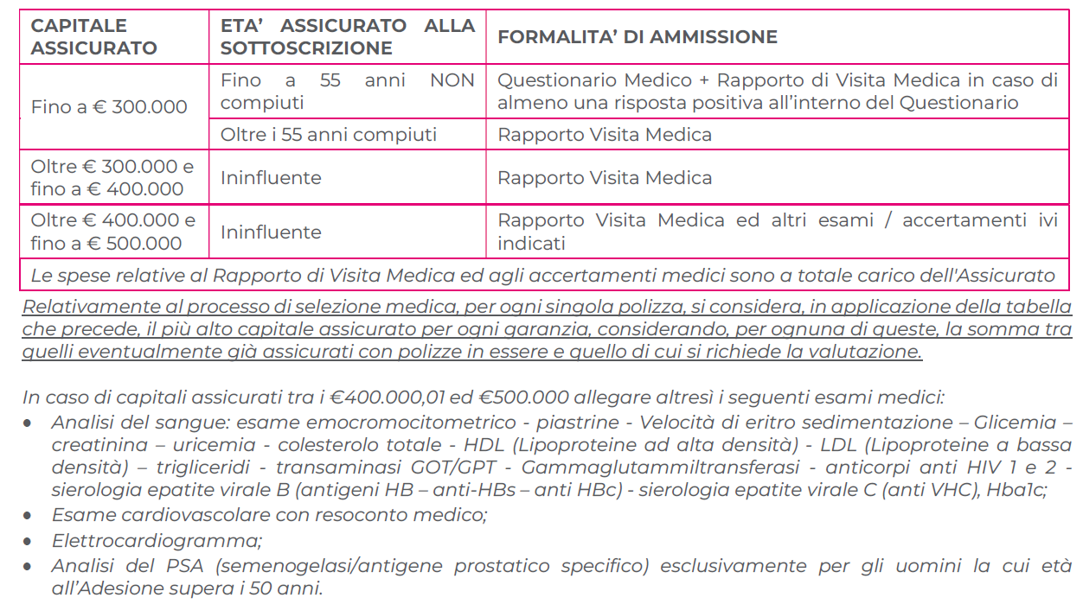
Modalità assuntive - griglia

Slide 8
Esclusioni - decesso
L’assicurazione non opera nei seguenti casi:
1) dolo del Contraente/Assicurato o del Beneficiario;
2) partecipazione attiva del Contraente/Assicurato a delitti dolosi;
3) Suicidio del Contraente/Assicurato avvenuto nei primi 12 mesi di decorrenza della polizza;
4) partecipazione attiva del Contraente/Assicurato a fatti di guerra, atti di terrorismo e attività criminali/dolose;
5) trasformazioni o assestamenti energetici dell’atomo naturali o provocati - ed accelerazioni di particelle atomiche (fissione e fusione nucleare, isotopi radioattivi, macchine acceleratrici, raggi x, ecc.).
6) abuso di alcolici, uso non terapeutico di psicofarmaci e stupefacenti o abuso di farmaci;
7) incidenti di volo, se il Contraente/Assicurato viaggia a bordo di aeromobile non autorizzato al volo o con pilota non titolare di brevetto idoneo;
8) guida di veicoli e natanti a motore per i quali il Contraente/Assicurato non sia regolarmente abilitato a norma delle disposizioni in vigore;
9) incidente avvenuto in uno qualunque dei paesi indicati come paesi a rischio e per i quali il Ministero degli Esteri ha sconsigliato di intraprendere viaggi a qualsiasi titolo. L’indicazione è rilevabile sul sito internet www.viaggiaresicuri.it. Qualora l’indicazione fornita dal Ministero degli Esteri venga diramata mentre l’Assicurato si trova nel paese segnalato, la
garanzia è estesa per un periodo massimo di 14 giorni dalla data della segnalazione;
10) pratica da parte del Contraente/Assicurato di attività sportive professionistiche (per “attività sportive professionistiche” si intendono quelle attività svolte a titolo oneroso con carattere di continuità, da atleti, allenatori, preparatori atletici, nell’ambito delle discipline regolamentate dal CONI e che conseguono la qualificazione da parte delle Federazioni Sportive Nazionali, secondo le norme emanate dalle Federazioni stesse, con l’osservanza delle direttive stabilite dal CONI per la distinzione dell’attività dilettantistica da quella professionistica).
11) Pratica da parte dell’Assicurato dei seguenti sport estremi o attività sportive (e relative prove) esposte a particolari rischi: a) sport da combattimento, pugilato, rugby o football americano, scuba diving, paracadutismo, volo nelle sue varie forme e sport aerei in genere, automobilismo, motociclismo e corse nautiche alla guida o come passeggero, alpinismo, scalata di roccia o ghiaccio, atletica pesante, speleologia, salto con gli sci, bob, idroscì, sci acrobatico, kite-surfing; b) i seguenti sport aerei: volo su prototipi, salti con paracadute non omologato, volo su deltaplano, paracadutismo, parapendio.

Slide 9
Esclusioni - ITP
Non sono coperti gli stati di Invalidità Totale Permanente, da Infortunio o Malattia, dell’Assicurato, avvenuti prima della sottoscrizione del Contratto.
L’assicurazione non opera nei seguenti casi:
1) dolo del Contraente/Assicurato o del Beneficiario e partecipazione attiva del Contraente/Assicurato a delitti dolosi;
2) partecipazione attiva del Contraente/Assicurato a fatti di guerra, atti di terrorismo e attività criminali/dolose;
3) malattie/infortuni conseguenti all’uso non terapeutico di alcol, stupefacenti, allucinogeni, sostanze psicotrope.
4) atti intenzionali del Contraente/Assicurato e conseguenze di un tentativo di suicidio;
5) incidenti di volo, se il Contraente/Assicurato viaggia a bordo di aeromobile non autorizzato al volo o con pilota non titolare di brevetto idoneo.
6) incidente avvenuto in uno qualunque dei paesi indicati come paesi a rischio e per i quali il Ministero degli Esteri ha sconsigliato di intraprendere viaggi a qualsiasi titolo. L’indicazione è rilevabile sul sito internet www.viaggiaresicuri.it. Qualora l’indicazione fornita dal Ministero degli Esteri venga diramata mentre l’Assicurato si trova nel paese segnalato, la garanzia è estesa per un periodo massimo di 14 giorni dalla data della segnalazione;
7) guida di veicoli e natanti a motore per i quali il Contraente/Assicurato non sia regolarmente abilitato a norma delle disposizioni in vigore;
8) pratica da parte del Contraente/Assicurato di attività sportive professionistiche (per “attività sportive professionistiche” si intendono quelle attività svolte a titolo oneroso con carattere di continuità, da atleti, allenatori, preparatori atletici, nell’ambito delle discipline regolamentate dal CONI e che conseguono la qualificazione da parte delle Federazioni Sportive Nazionali, secondo le norme emanate dalle Federazioni stesse, con l’osservanza delle direttive stabilite dal CONI per la distinzione dell’attività dilettantistica da quella professionistica)
9) Pratica da parte dell’Assicurato dei seguenti sport estremi o attività sportive (e relative prove) esposte a particolari rischi: a) sport da combattimento, pugilato, rugby o football americano, scuba diving, paracadutismo, volo nelle sue varie forme e sport aerei in genere, automobilismo, motociclismo e corse nautiche alla guida o come passeggero, alpinismo, scalata di roccia o ghiaccio, atletica pesante, speleologia, salto con gli sci, bob, idroscì, sci acrobatico, kite-surfing; b) i seguenti sport aerei: volo su prototipi, salti con paracadute non omologato, volo su deltaplano, paracadutismo, parapendio.

Slide 10
Esclusioni - ITT
L’assicurazione non opera nei seguenti casi:
1) Infortuni già verificatisi prima della data di decorrenza dell'assicurazione e Malattie già diagnosticate prima della data di decorrenza dell'assicurazione;
2) atti di autolesionismo dell’Assicurato, incluso il tentato suicidio;
3) pratica da parte dell’Assicurato di qualunque sport esercitato professionalmente o a livello agonistico (gare ed allenamenti compresi);
4) uso di veicoli o natanti a motore per gare o competizioni sportive (e relative prove);
5) pratica da parte dell’Assicurato dei seguenti sport estremi o attività sportive (e relative prove) esposte a particolari rischi:
• sport da combattimento, pugilato, rugby o football americano, scuba diving, paracadutismo, volo nelle sue varie forme e sport aerei in genere, automobilismo, motociclismo e corse nautiche alla guida o come passeggero, alpinismo, scalata di roccia o ghiaccio, atletica pesante, speleologia, salto con gli sci, bob, idroscì, sci acrobatico, kite-surfing;
• i seguenti sport aerei: volo su prototipi, salti con paracadute non omologato, volo su deltaplano, paracadutismo, parapendio;
6) abuso di alcool, farmaci o sostanze stupefacenti;
7) Esposizione deliberata da parte dell’Assicurato a situazioni di pericolo (tranne che nel tentativo di salvare vite umane);
8) partecipazione attiva dell’Assicurato a delitti dolosi (compiuti o tentati);
9) effetti diretti o indiretti dell'esplosione, del rilascio di calore o della radiazione dalla trasmutazione del nucleo dell'atomo;
10) interruzioni di lavoro dovute a parto, gravidanza, aborto terapeutico e complicazioni derivanti da tali eventi;
11) trattamenti medici non a scopo terapeutico, incluse le applicazioni di carattere estetico e le cure dimagranti, richieste per motivi psicologici o personali (salvo che si tratti di interventi di chirurgia plastica a seguito di un Infortunio occorso durante il periodo di validità della copertura)
12) inabilità derivante da nevrosi, stress, epilessia, schizofrenia, depressione, disturbo bipolare, a meno che l’Assicurato sia stato ricoverato in un ospedale per almeno 15 giorni o sia stato messo sotto tutela o curatela dalle autorità competenti ;
13) guerra (dichiarata o non dichiarata), guerra civile, insurrezioni, ostilità, ribellioni, rivoluzioni e tumulti popolari;
14) atti di terrorismo ovunque verificatisi a cui l’Assicurato abbia preso parte attiva;
15) conseguenze di atti di natura terroristica commessi attraverso o con l'utilizzo diretto od indiretto di qualsiasi materiale radioattivo, chimico, batteriologico o virale.

